Slide 1
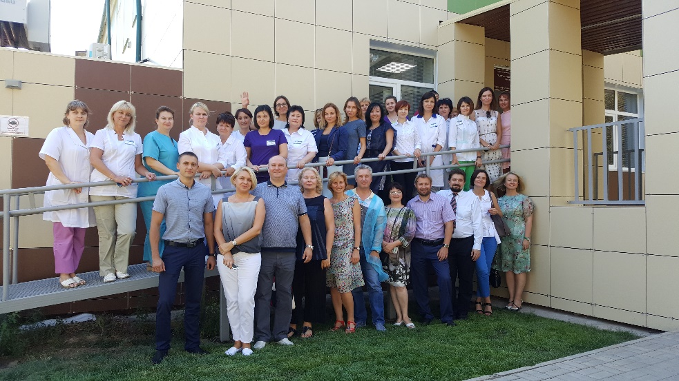
Областная централизация микробиологических исследований.
Планирование и реализация
Воронков Алексей Анатольевич – главный внештатный специалист по клинической лабораторной диагностике Волгоградской области, заместитель главного врача по организационно-методической работе ГУЗ "Консультативно-диагностическая поликлиника N 2", г. Волгоград
Третьякова Валерия Анатольевна – заместитель директора по технологиям департамента специальных проектов компании ОМБ
13 октября 2017
Г. Москва

Slide 2
26 февраля 2016г. – Принятие решения о создании лаборатории
Принято решение о создании централизованной лаборатории, выполняющей микробиологические и молекулярно-генетические исследования для населения Волгоградской области.
Стратегические цели:
  Доступность и качество оказания медицинской помощи для жителей города и области,
  Сокращение сроков выдачи результатов,
  Стандартизация методов исследования,
  Прослеживаемость результатов и создание единой государственной региональной статистической базы
  Выявляемость микроорганизмов и таргетированное назначение антибиотиков, и, как следствие, сокращение койко-дня.

Slide 3
ЭТАПЫ ПРОЕКТА
Определение количества и номенклатуры выполняемых исследований в медицинских организациях (МО) Волгоградской области в течение года
Приведение номенклатуры микробиологических исследований в соответствие с номенклатурой ТФОМС
Составление списка МО, включённых во второй этап централизации
Формирование технологических карт для каждого исследования
Выбор технологического решения (аналитического и вспомогательного оборудования)
Проектирование помещений лаборатории
Создание ИТ инфраструктуры (на платформе ЛИС)
Обучение врачебного и среднего медицинского персонала методам правильного взятия, оформления и подготовки к транспортировке в лабораторию биологического материала
Логистика биоматериала
Тестовый запуск
Промышленный запуск

Slide 4
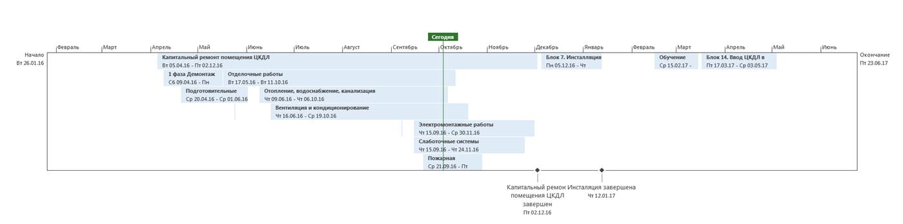
Дорожная карта
30 ноября - окончание ремонта;
С 1 февраля - обучение персонала;
15 марта – ввод ЦКДЛ в промышленную эксплуатацию

Slide 5
Прогноз количества и номенклатуры исследований
I –й шаг:
Планирование потока исследований исходя из стандартов оказания мед. помощи
II –й шаг:
Планирование потока исследований на основе сбора данных из медицинских организаций за 2015 год
III –й шаг:
Экспертная оценка главных внештатных специалистов медицинской целесообразности назначений исследований и унификация наименований исследований для более точного подсчета

Slide 6
I шаг: Выгрузка из ФОМС по количеству оплаченных счетов за пролеченный случай
Код Диагноза | Диагноз | Кол-во пролеченных случаев из таблицы ФОМС
 | ИТОГО за 2015 год | 1 321 080
J06.9 | Острая инфекция верхних дыхательных путей неуточненная | 656 170
J06.8 | Другие острые инфекции верхних дыхательных путей множественной локализации | 255 131
J00 | Острый назофарингит (насморк) | 64 526
N76.0 | Острый вагинит | 59 035
J04.1 | Острый трахеит | 34 724
N76.1 | Подострый и хронический вагинит | 34 327
J01 | Острый синусит | 20 886
J 01.0 | Острый верхнечелюстной синусит | 20 886
J41.0 | Простой хронический бронхит | 15 849
J32.0 | Хронический верхнечелюстной синусит | 9 970
L08.0 | Пиодермия | 9 734
J04.2 | Острый ларинготрахеит | 9 540
N11.8 | Другие хронические тубулоинтерстициальные нефриты | 9 202
J04 | Острый ларингит и трахеит | 8 693
J04.0 | Острый ларингит | 8 693
J42 | Хронический бронхит неуточненный | 7 706
N39.0 | Инфекция мочевыводящих путей без установленной локализации | 6 771
N10 | Острый тубулоинтерстициальный нефрит | 6 349
J18.9 | Пневмония неуточненная | 5 195
J06.0 | Острый ларингофарингит | 4 984
J40 | Бронхит, не уточненный как острый или хронический | 4 714
J44.9 | Хроническая обструктивная легочная болезнь неуточненная | 4 115
J18.1 | Долевая пневмония неуточненная | 3 742

Slide 7
I шаг: распределение диагнозов (по коду МКБ-10) в перечне пролеченных и оплаченных случаев

Slide 8
I шаг: Исходя из реестра оплаченных счетов ФОМС в 2015 году должно было быть назначено
6 млн. бактериологических исследований
Всего исследований | 6 050 829
Бактериологическое исследование кала на тифопаратифозные микроорганизмы(Salmonella typhi), | 1 054 815,0
Бактериологическое исследование кала на возбудителя дизентерии(Shigella spp) | 1 046 122,0
Бактериологическое исследование кала на сальмонелу(Salmonella spp). | 1 036 928,8
Бактериологическое исследование мокроты на аэробные и факультативно-анаэробные микроорганизмы | 1 025 109,8
Бактериологическое исследование лаважной жидкости на аэробные и факультативно-анаэробные микроорганизмы | 978 711,9
Бактериологическое исследование мокроты, микроскопия мокроты и чувствительность к антибиотикам | 594 507,1
Бактериологическое исследование слизи с миндалин и задней стенки глотки на аэробные и факультативно-анаэробные микроорганизмы | 116 523,4
Бактериологическое исследование гнойного отделяемого на аэробные и факультативно-анаэробные микроорганизмы | 44 780,2
Бактериологическое исследование крови на стерильность | 43 215,0
Бактериологическое исследование мочи на аэробные и факультативно-анаэробные микроорганизмы | 22 322,0
Определение чувствительности микроргнаизмов к антибиотикам и другим препаратам | 17 065,4
Бактериологическое исследование гнойного отделяемого на аэробные и факультативно-аэробные микроорганизмы | 13 594,8
Бактериологическое исследование слизи с миндалин и задней стенки глотки на аэробные и факультативно-анаэробные микроорганизмы | 11 996,8
Бактериологическое исследование отделяемого конъюнктивы на аэробные и факультативно-анаэробные условно патогенные микроорганизмы | 4 949,9

Slide 9
II шаг: Анкетирование лечебных учреждений
82 лечебных учреждения участвовали в опросе
26 (31%) из них имеют микробиологические лаборатории
58 (71%) Все исследования полностью отправляют в сторонние лаборатории
14 (17%) частично выполняют исследования на собственной базе, а частично отправляют на аутсорсинг

Slide 10
II шаг: по данным из отчетов ЛПУ в 2015 году было выполнено около 500 000 бактериологических исследований
Название исследования | Количество образцов за 2015г | Из них положительных | сторонние лаборатории
Общий итог | 498 951 | 67 420 | 154 926
4. Исследование мочи с определением чувствительности микроорганизмов к антибиотикам (классическим методом, автоматизированным методом) | 46 597 | 15 099 | 17 371
3. Исследование мокроты, в т.ч. бронхоальвеолярный лаваж с определением чувствительности микроорганизмов к антибиотикам (классическим методом, автоматизированным методом) | 40 636 | 8 607 | 2 810
5. Исследование мазка со слизистой ротоглотки (зева) с определением чувствительности микроорганизмов к антибиотикам (классическим методом, автоматизированным методом) | 22 235 | 7 630 | 11 069
15. Исследование фекалий на условно-патогенную микрофлору с определением чувствительности микроорганизмов к антибиотикам (классическим методом, автоматизированным методом) | 24 124 | 6 751 | 13 114
10. Исследование вагинального отделяемого с определением чувствительности микроорганизмов к антибиотикам (классическим методом, автоматизированным методом) | 14 555 | 5 544 | 7 779
8. Исследование отделяемого носа с определением чувствительности микроорганизмов к антибиотикам (классическим методом, автоматизированным методом) | 20 631 | 5 175 | 7 039
1. Исследование биосубстратов (раневое отделяемое, биоптат, пунктат, экссудат, стерильные в норме жидкости) в аэробных условиях с определением чувствительности микроорганизмов к антибиотикам | 26 093 | 4 070 | 8 821
17. Исследование биосубстратов на золотистый стафилококк, в т.ч. на метициллинрезистентность (классическим методом, автоматизированным методом) | 41 509 | 2 684 | 16 483
16. Исследование фекалий на дисбактериоз кишечника | 7 834 | 2 290 | 5 457
14. Исследование фекалий, рвотных масс на патогенную кишечную группу | 102 696 | 2 174 | 26 450
29. Метод прямой иммунофлюоресценции (цервикальный канал, уретра): Chlamidia trachomatis, Mycoplasma hominis, Ureaplasma urealiticum, Neisseria gonorrhoeae, Trichomonas vaginalis, Toxoplasma gondii, Treponema pallidum, вирус простого герпеса, цитомегаловирус | 20 350 | 1 324 | 20 350

Slide 11
III шаг: Итоговые количества исследований, полученные при анализе стандартов лечения и диагнозов оплаченных ФОМС в 2015 году с учетом анкетирования ЛПУ и экспертных оценок
Биоматериал | Кол-во исследований
Гемокультуры | 7 000
Моча | 22 300
Мокрота+бронхоальвеолярный лаваж | 40 000
Кал | 67 000
Кал-дисбактериоз | 7 800
Глаза-нос-уши | 55 000
Дифтерия | 7 400
Плевральная - перитонеальная жидкость | 13 000
Гной | 76 000
Уретра – вагинальное отделяемое | 16 000
Анаэробы | 1 000
ИТОГО | 312 500,00

Slide 12
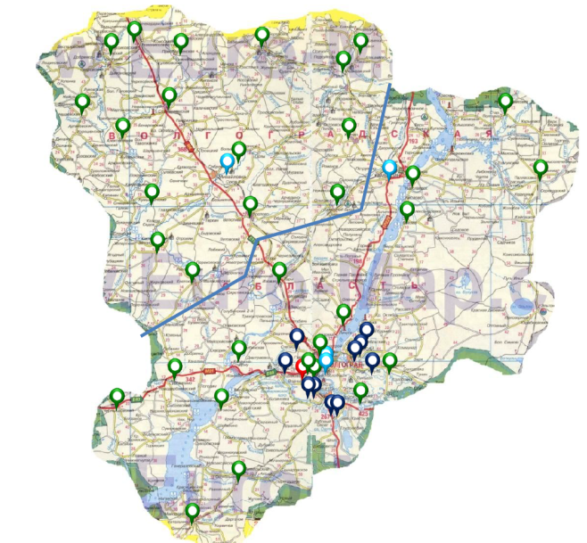










УЧАСТНИКИ ЦЕНТРАЛИЗАЦИИ
Планировалось включение в централизацию всех лечебных учреждений Волгограда и Волгоградской области:
СТАЦИОНАРЫ + ПОЛИКЛИНИКИ
В итоге в централизации полностью участвует амбулаторно-поликлиническое звено и только частично стационары:
ПОЛИКЛИНИКИ + стационары (частично)

Slide 13
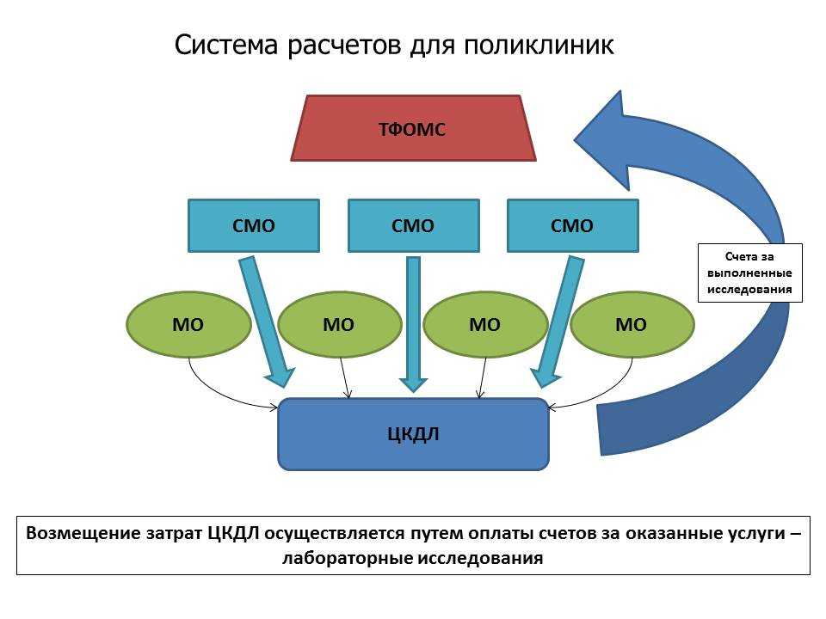
Схема взаиморасчетов с централизованной лабораторией поликлиник:
выделенный тариф на услугу – на лабораторное исследование

Slide 14
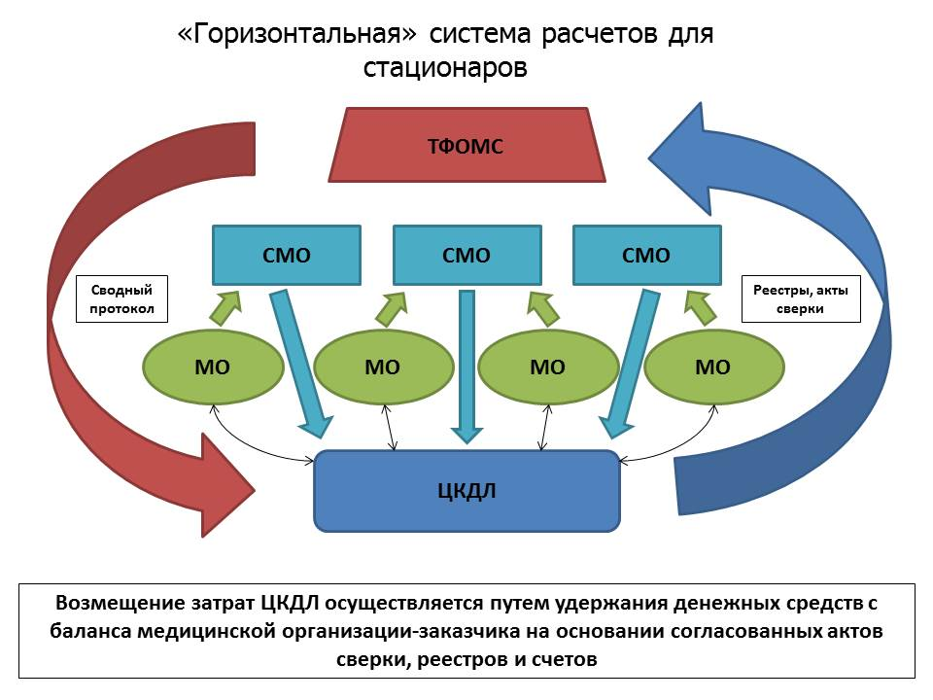
Планируемая схема взаиморасчетов с централизованной лабораторией стационаров:
удержание средств из платежей по КСГ, на основании актов выполненных работ централизованной лабораторией для ЛПУ. Выплата централизованной лаборатории сумм удержаний.

Slide 15
Планируемая схема взаиморасчетов с централизованной лабораторией стационаров:
удержание средств из платежей по КСГ, на основании актов выполненных работ централизованной лабораторией для ЛПУ. Выплата централизованной лаборатории сумм удержаний.
НЕ УТВЕРЖДЕНО ТФОМС!

Slide 16

Создание ИТ - инфраструктуры
Планировалась интеграция ЛИС с МИС.
Т.к. МИС на данном этапе не была внедрена в ЛПУ Волгоградской области, пришлось использовать ЛИС в качестве распределенной региональной системы.
Что повлекло за собой:
Установку ПК в каждом пункте взятия биоматериала,
Сертификацию рабочего места по 152 ФЗ,
Обучение регистраторов,
Организацию контакт –центра

Slide 17

Архитектура ЛИС
  Подключение процедурных кабинетов
Внешний
контур
  Интеграция с региональной программой для выгрузки счетов программой ТФОМС
ЛИС «sLIS»
  Клиническая лаборатория
Ядро лаборатории
  Микробиология
  ПЦР через интеграцию с КДЛ-макс

Slide 18
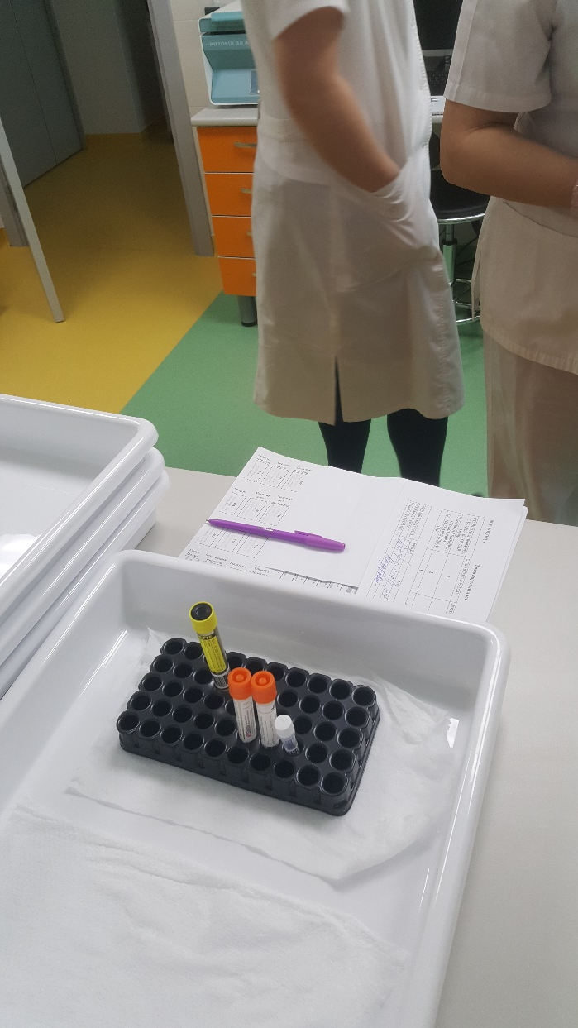
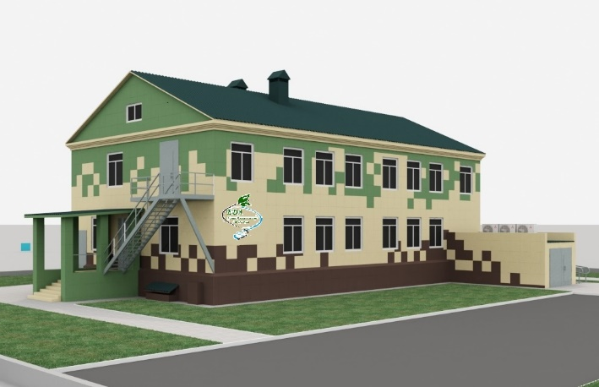
3 июля 2017г. – Запуск лаборатории в промышленную эксплуатацию
Запуск централизованной лаборатории в промышленное производство по направлениям микробиология и ПЦР-диагностика (111 наименований исследований)
Спектр исследований:
  Микробиологические исследования – 44 наименования;
  Исследования методом ПЦР – 67 наименований

Slide 19
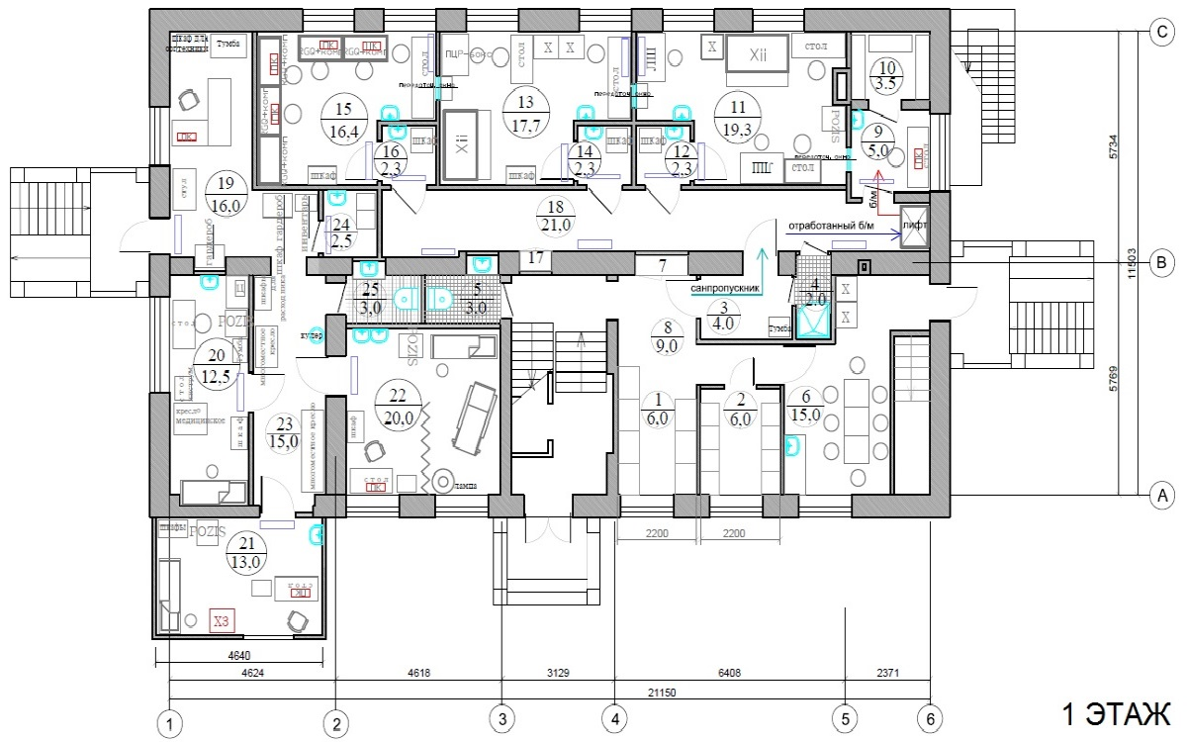
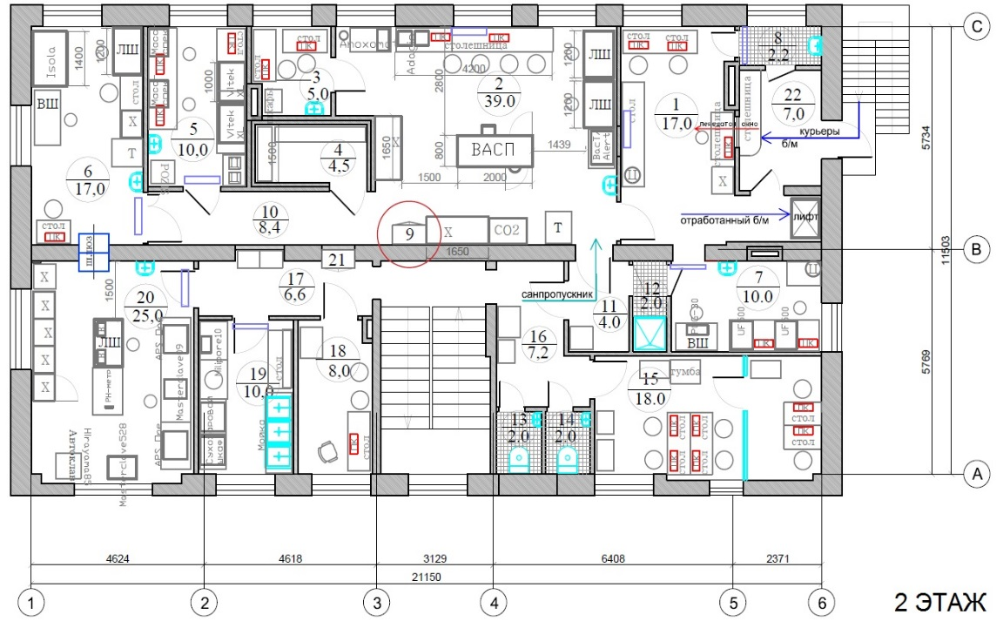
Создание базы для лаборатории
Второй этап централизации Волгоградской области реализуется на базе филиала ГУЗ «КДП №2».
Лаборатория размещена по адресу: г. Волгоград, проспект Металлургов, 26а
Общая площадь Лаборатории – 496,8 кв. м.
На первом этаже размещена молекулярно-биологическая (ПЦР) лаборатория и медицинский офис.
На втором этаже размещена микробиологическая лаборатория.

Slide 20
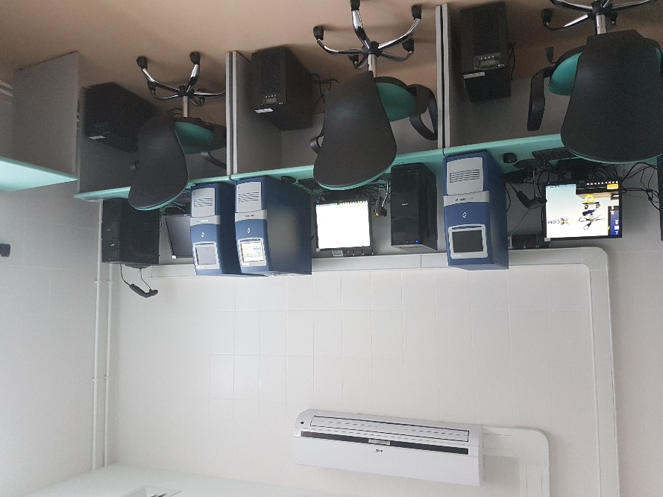
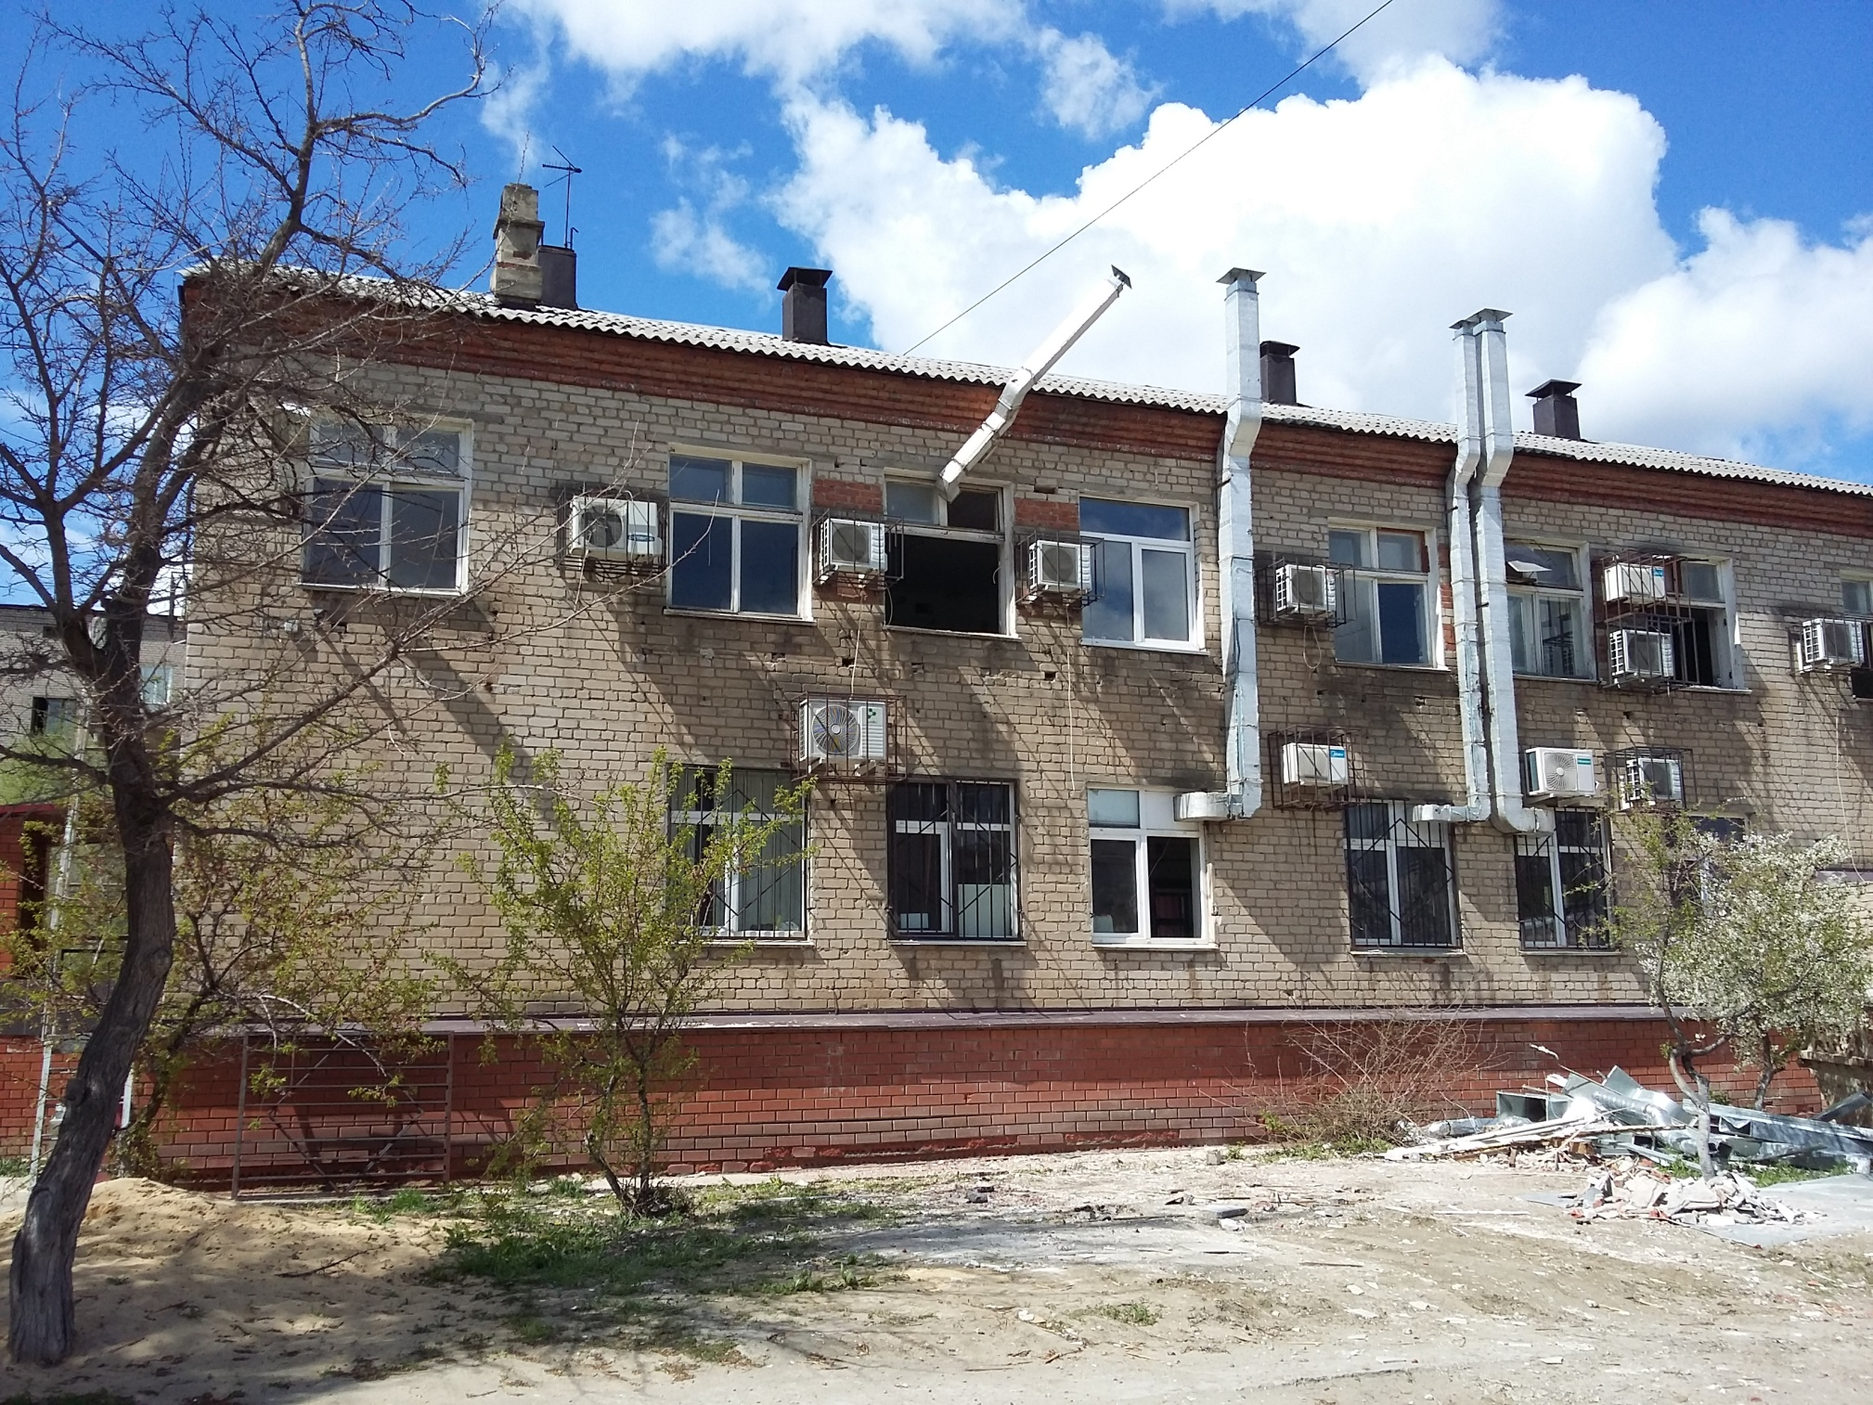
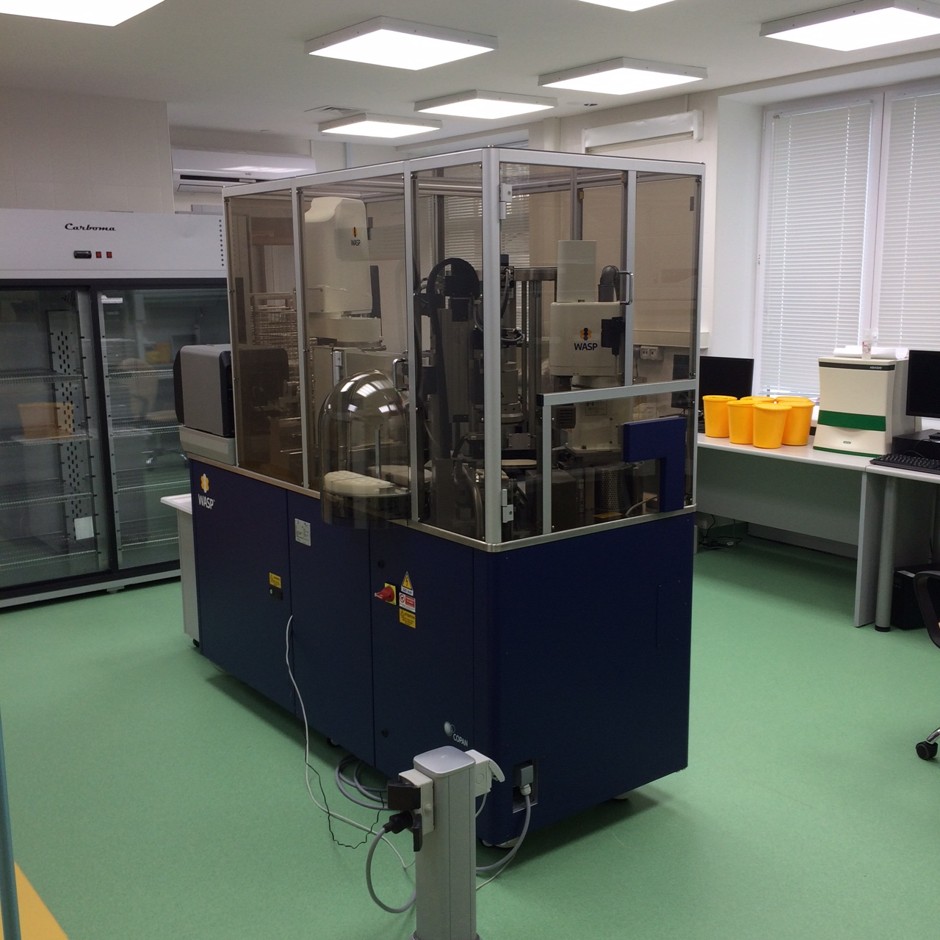
Осуществлен капитальный ремонт здания

Slide 21
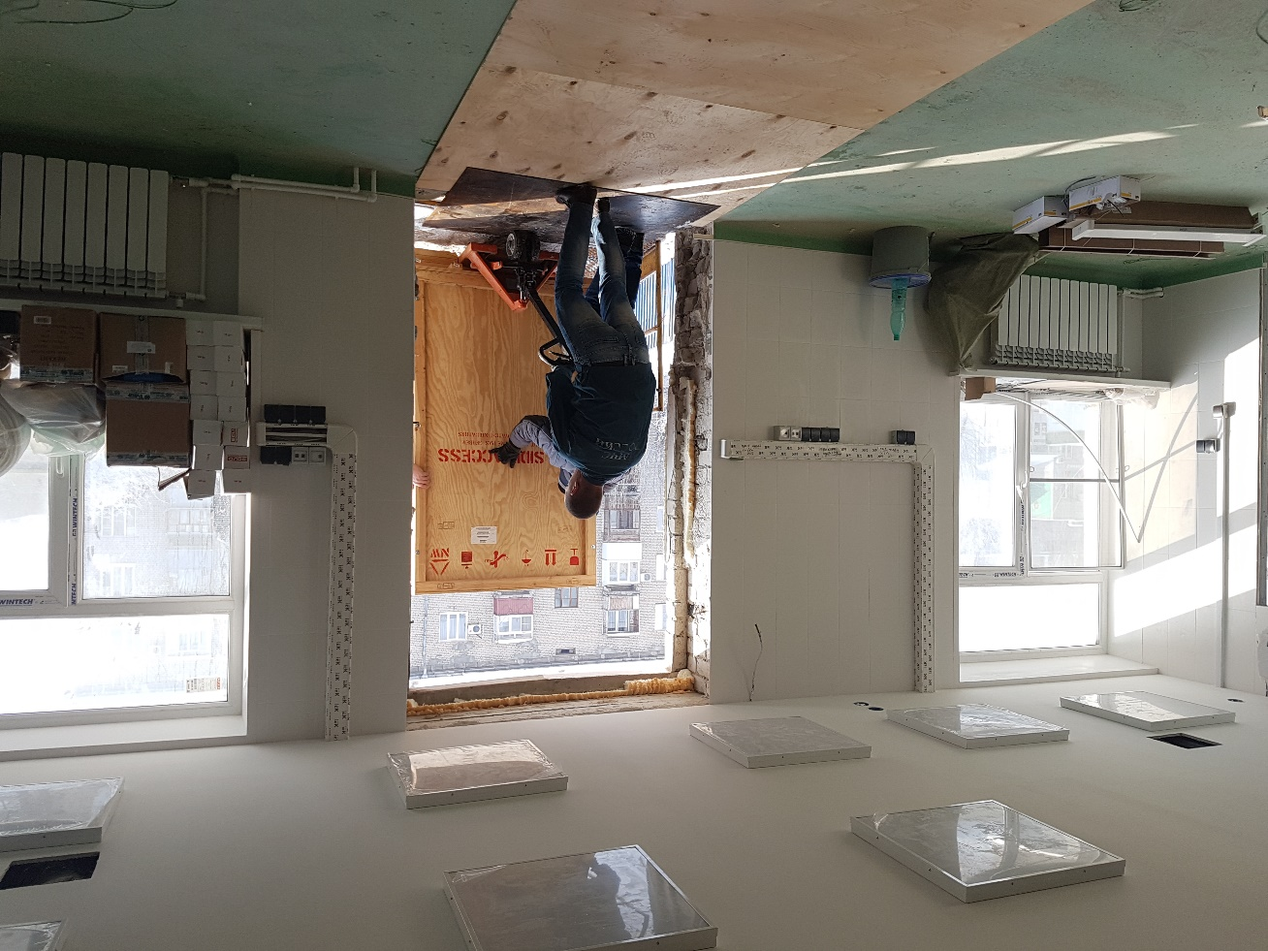
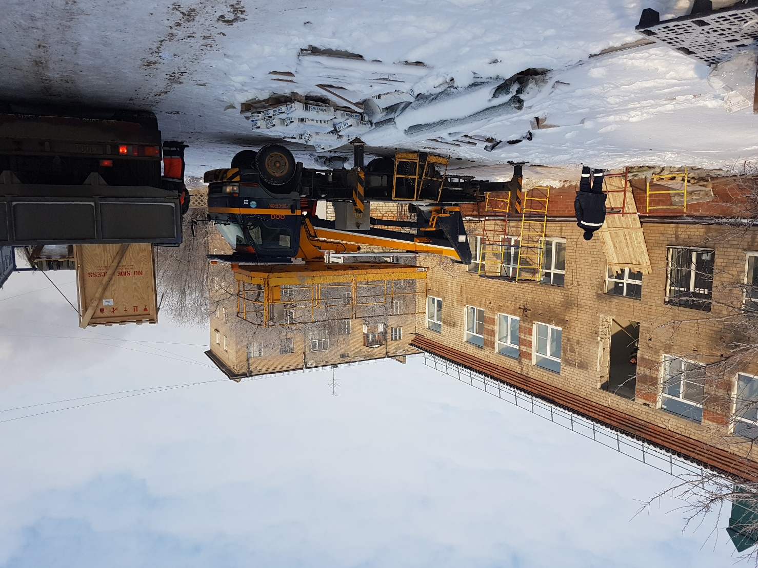
Видеть цель, верить в себя и не замечать препятствий!

Slide 22
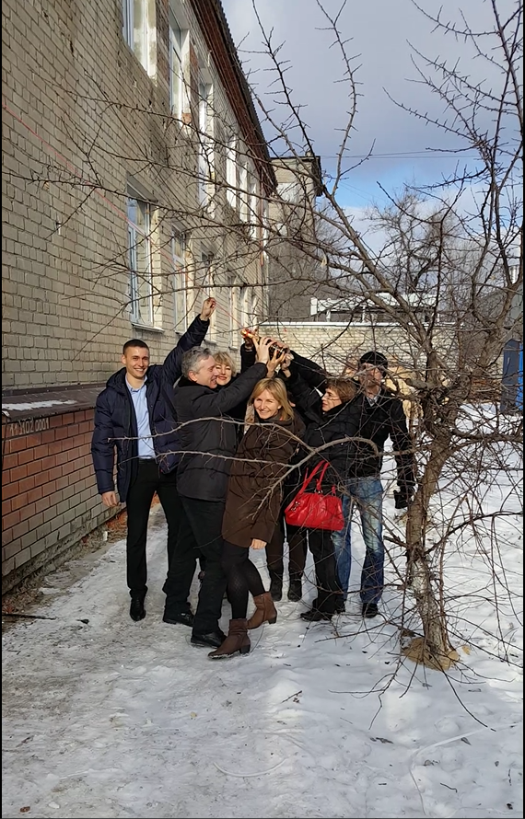
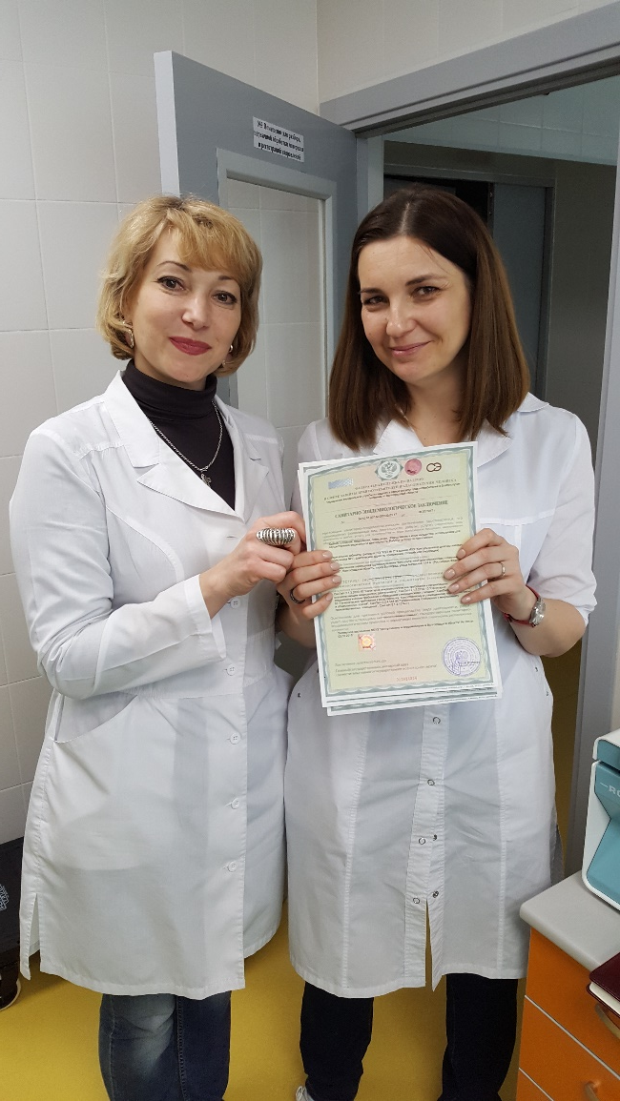
Получена лицензия на лабораторную деятельность

Slide 23
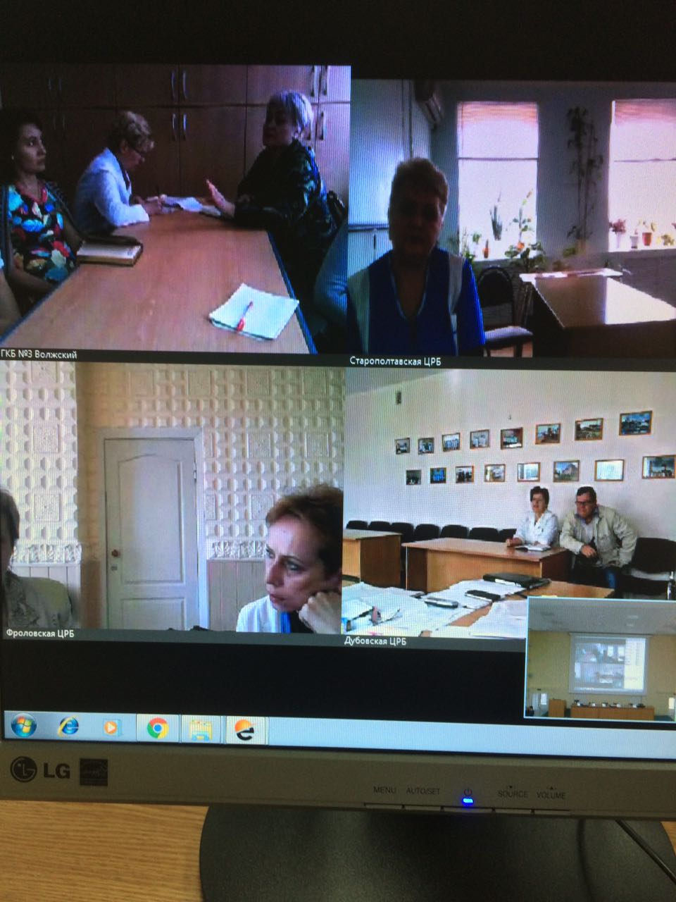
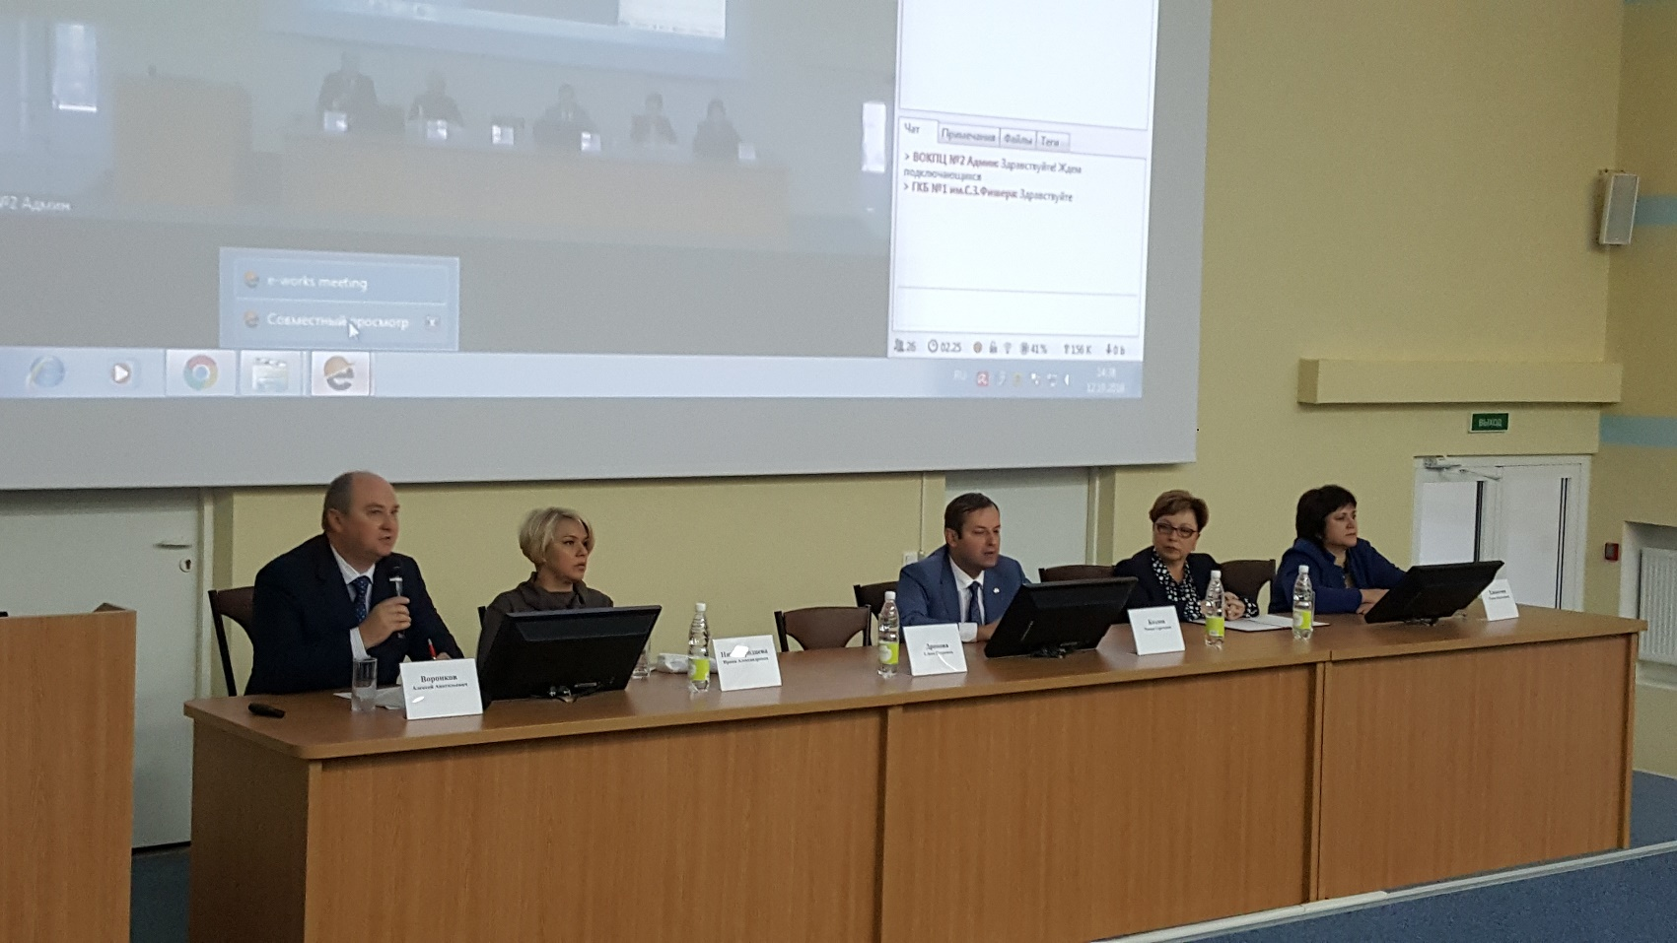
Проведена региональная конференция о перспективах развития микробиологической службы

Slide 24

«РЕКОМЕНДАЦИИ ПО ВЗЯТИЮ, ХРАНЕНИЮ И ТРАНСПОРТИРОВКЕ КЛИНИЧЕСКОГО БИОЛОГИЧЕСКОГО МАТЕРИАЛА ДЛЯ МИКРОБИОЛОГИЧЕСКОГО ИССЛЕДОВАНИЯ (МИКРО) И ИССЛЕДОВАНИЯ МЕТОДОМ ПОЛИМЕРАЗНОЙ ЦЕПНОЙ РЕАКЦИИ (ПЦР)»
Разработаны методические рекомендации по взятию биоматериала
Мазки отделяемого конъюнктивы (правый глаз, левый глаз) | - аэробные бактерии - факультативно-анаэробные бактерии | МИКРО | Пробирка № 481CE (оранжевая крышка) | 20-25°С или 2-8°С |  | Транспортировка в термоконтейнерах с соблюдением температурного режима (2-8°С)
 |  |  |  | до 48 часов
 | Аденовирус CMV Neisseria gonorrhoeae Chlamydia trachomatis Trichomonas vaginalis Mycoplasma genitalium Mycoplasma hominis Ureaplasma spp. | ПЦР | Пробирка с транспортной средой № 959 | 20-25°С до 6 часов | 2-8°С до 3 дней | Транспортировка в термоконтейнерах с соблюдением температурного режима (2-8°С)

Slide 25
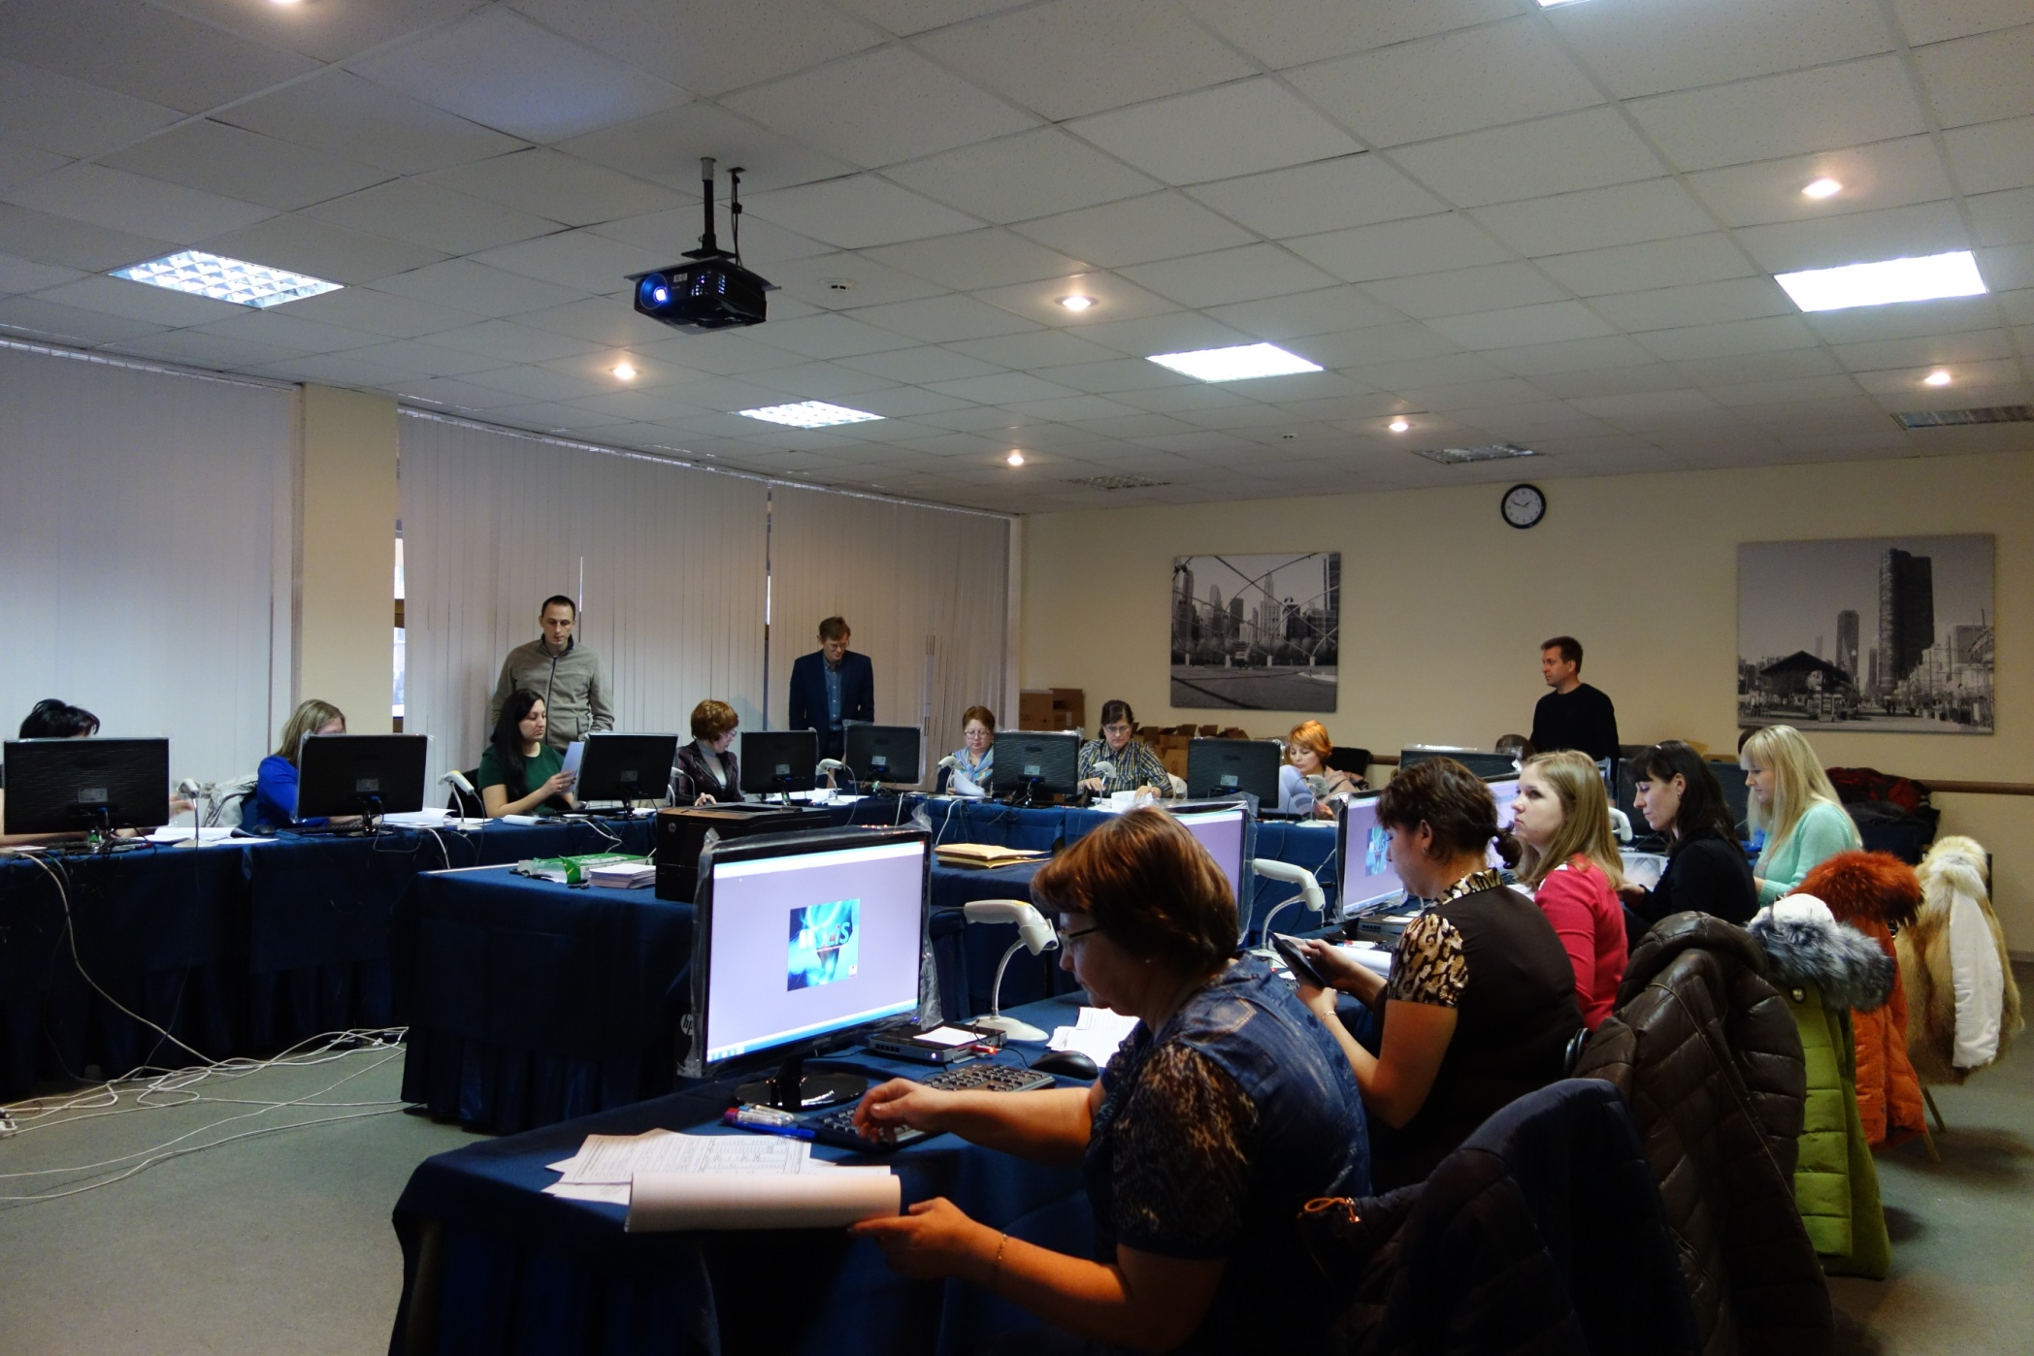
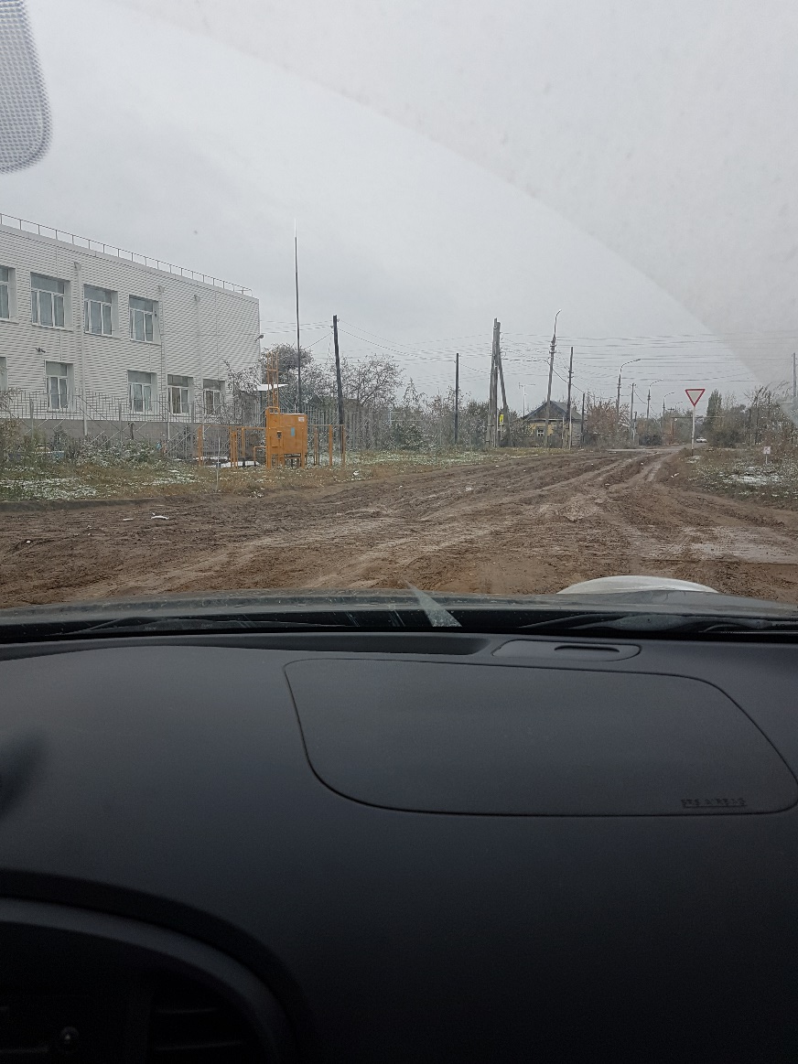
Обучено 2 340 человек медперсонала и 212 регистраторов города и области

Slide 26
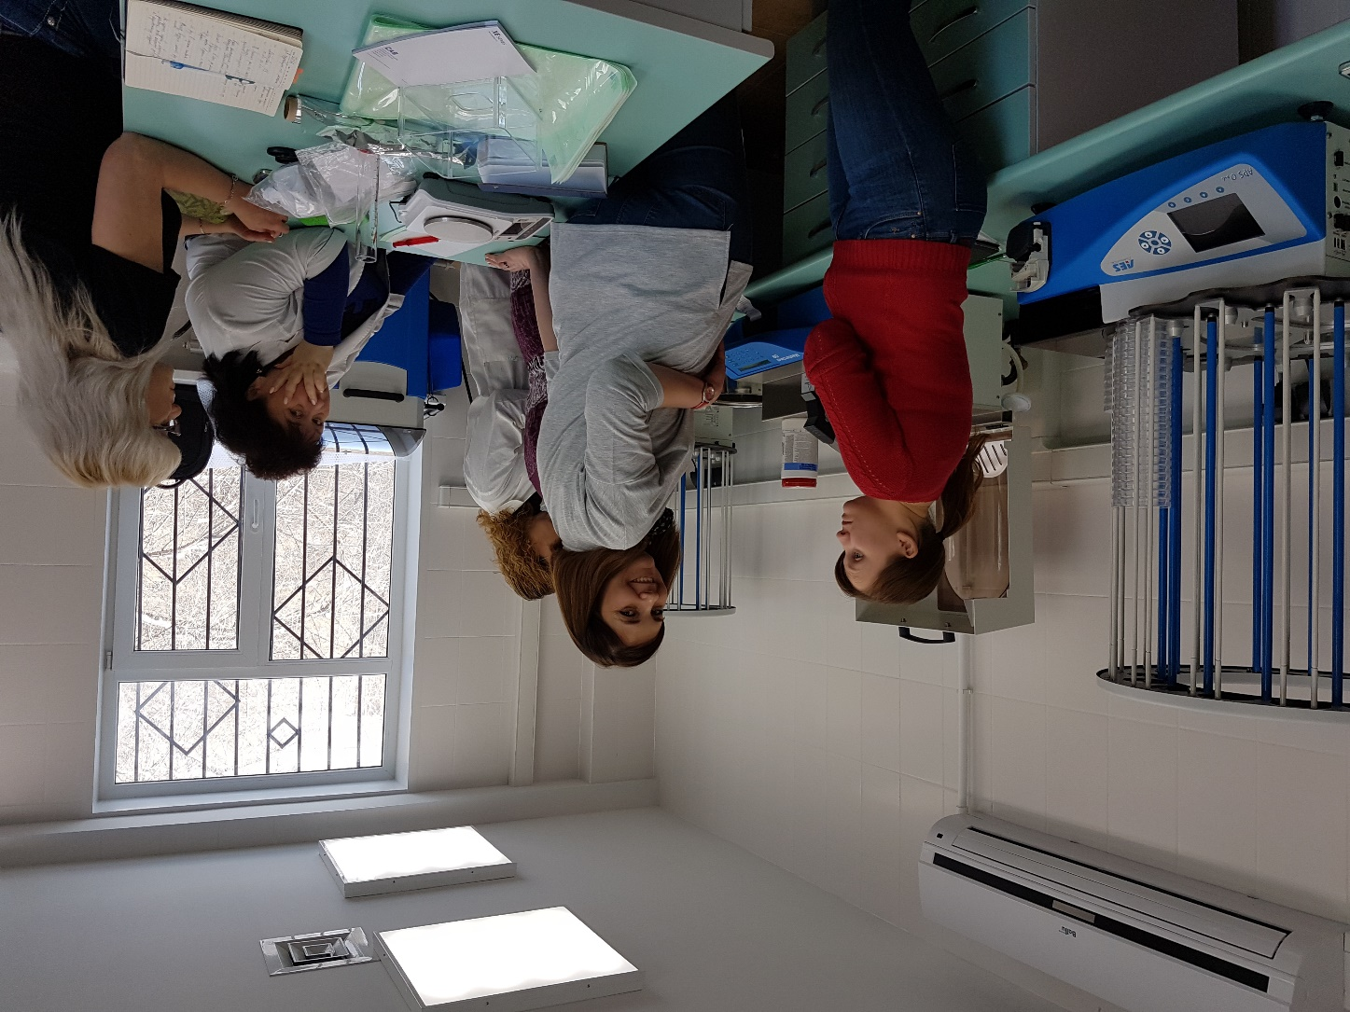
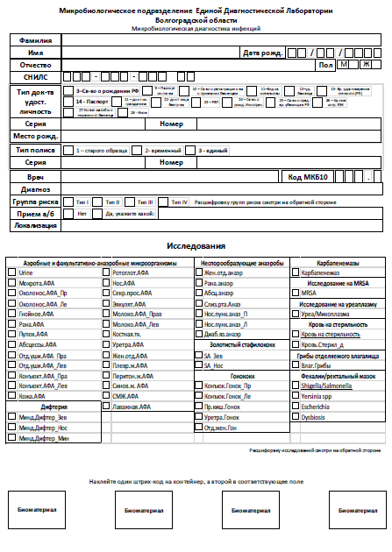
Разработано 42 СОПа (16 мкб и 26 пцр)

Slide 27
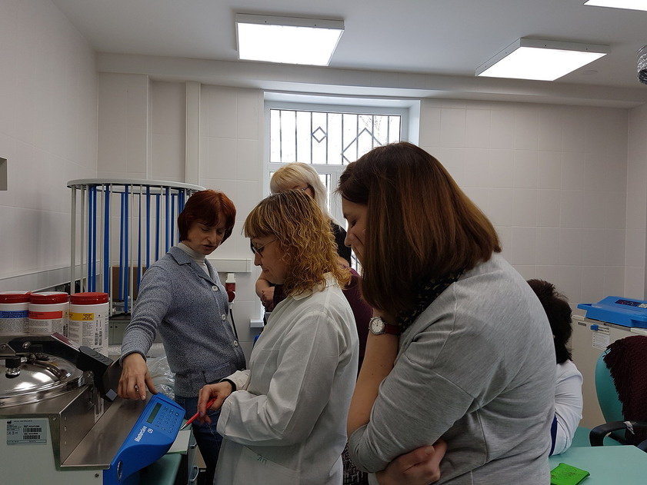
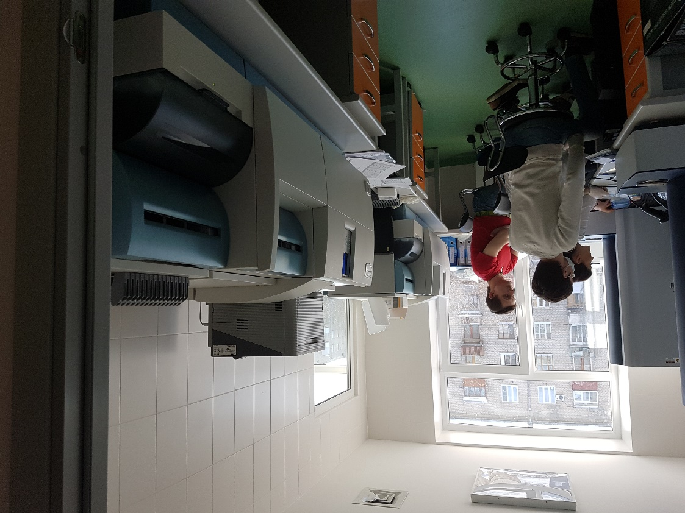
Обучены сотрудники лаборатории

Slide 28
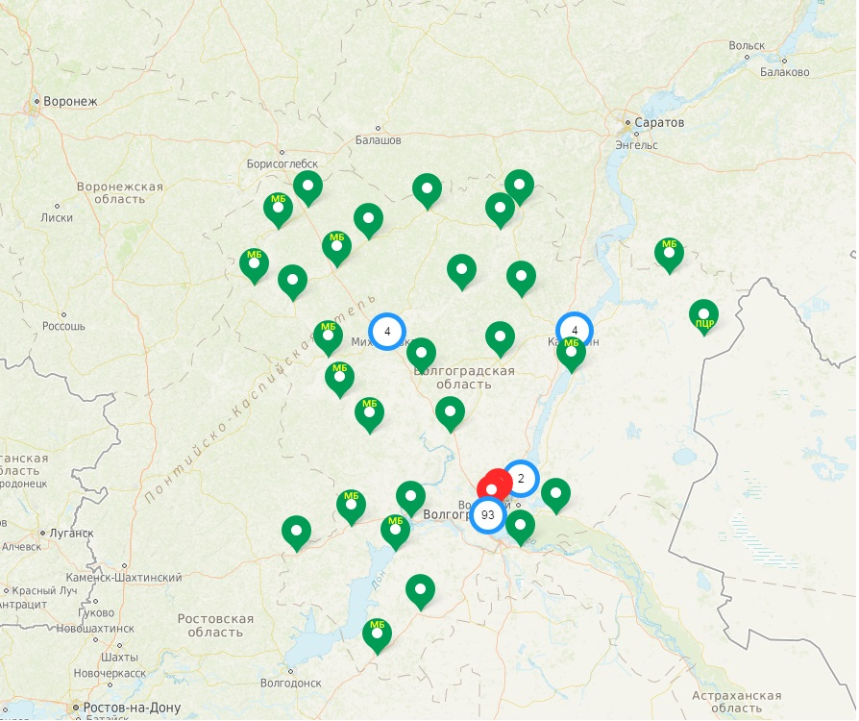
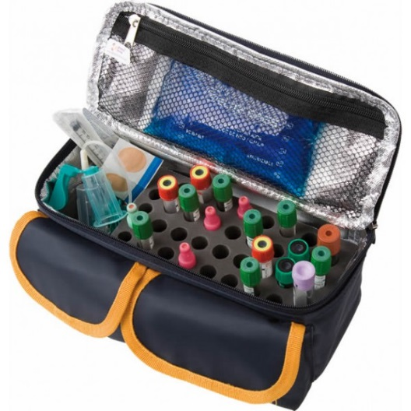
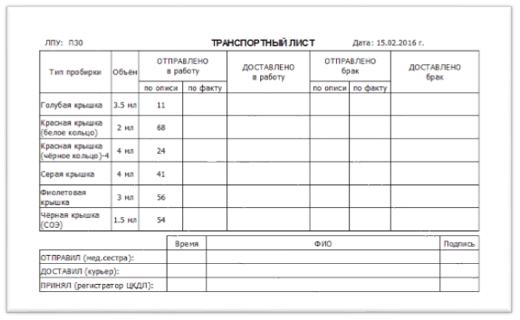
Организовано 22 логистических маршрута

Slide 29
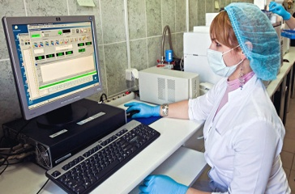
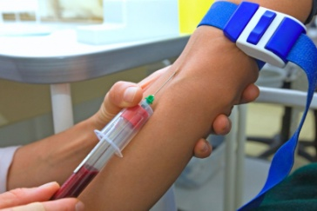



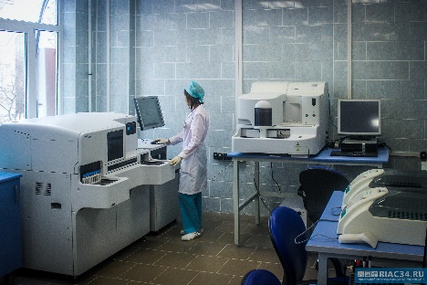
Подключено к ЛИС более 120 рабочих мест
Транспортировка биоматериала в ЕДЛ
Проведение исследований в ЕДЛ
Контроль качества (валидация)
Врач получает результат исследования
Взятие биоматериала и регистрация в информационной системе

Slide 30
Объем микробиологических исследований с 03.07.17 по 01.10.17гг.
Заказано за 3 месяца: | 23 125
Ср. кол-во в день: | 251

Slide 31
Спектр микробиологических исследований

Slide 32
Спектр исследований методом ПЦР
Виды исследований

Slide 33


